Slide 1
Python基础及控制结构
北京联合大学
Notes:
同学你好！本讲我们开始学习第二章Python基础及控制结构

Slide 2
目 录
01. Python 概述
02. Python 基础知识
03. 控制结构
Notes:
本章我们包括三部分内容。分别是Python概述、Python基础知识以及控制结构。

Slide 3
01 Python概述
Python的发展、应用领域、环境安装
Notes:
本讲我们学习第一部分Python概述。
了解Python的发展，应用领域，和环境安装。

Slide 4



Python发展
诞生
1990年
Guido van Rossum
创立Python语言
命名
Python [`paiθən]，译为“蟒蛇”
Python语言是一个有开放、开源精神的编程语言
Python语言是一个语法简洁、跨平台、可扩展的开源通用脚本语言
Python语言拥有者
Python Software Foundation(PSF)
PSF致力于保护Python语言开放、开源和发展
Notes:
Python的发展
Python语言最初诞生于1990年。
一个编程牛人 名叫吉多·范罗苏姆 （Guido van Rossum）领导设计并开发了python语言。
Python [`paiθən]的意思是“蟒蛇”
Python语言是开源项目的优秀代表，Python是一种通用脚本语言。Python解释器的所有代码都是开源的，从Python官网可以下载得到开源代码。
Python语言的特点是语法简洁、跨平台、可扩展、开源。目前，Python2.1版本之后的所有版本的拥有者是PSF，PSF全名叫Python软件基金会，PSF是一个非营利组织，PSF致力于保护Python语言的开放、开源和发展。
Python的一个重要特点具有丰富和强大的库。Python能够把用其他语言制作的各种模块（尤其是C/C++）很轻松地联结在一起，因此，Python也称为胶水语言，。

Slide 5

Python发展
Python发展
1994年
Python 1.0正式发布
2000年10月
Python 2.0正式发布
2010年
Python2.7，终结2.x系列版本的发展
2008年12月
Python 3.0正式发布
3.0版本重大改进
注意：Python2 和 Python3不兼容
3.x是Python语言的现在和未来
Notes:
Python的发展经历了python1、python2、python3三个版本体系。
1990年python诞生之后，January 1994年1月，发布Python 1.0
2000年10月，Python2.0正式发布。
2010年，Python 2.x系列发布最后一版，主版本号是2.7，至此，终结了2.x系列版本的发展。
早在2008年12月，Python3.0正式发布，这个版本在语法层面和解释器内部做了很多重大改进，解释器内部采用完全面向对象的方式实现。
这些重大的修改使得3.x系列版本的代码无法兼容2.x系列的既有语法。
根据python目前的应用情况来看，Python2系列只能代表python语言的历史，Python3系列才是这个语言的现在和未来。

Slide 6
Python的应用领域
软件开发
函数式编程和面向对象编程
Web开发
Django，Tornado，Flask
人工智能
机器学习、深度学习
数据分析
numpy、pandas、Matplotlib
Notes:
Python的应用领域非常广泛，在软件开发、web开发、人工智能、数据分析等方面，python逐渐成为主流编程语言。
在软件开发方面，支持函数式编程和OOP面向对象编程，可以进行常规的软件开发、脚本编写、网络编程。
在web开发方面，基于Python的Web开发框架应用非常广泛，主要框架有Django dʒæŋɡoʊ，Tornado[tɔːˈneɪdəʊ]，Flask（微型框架）等著名的框架。其中的Python+Django架构，开发速度快，学习门槛低，可以用于快速搭建WEB服务。
Python在人工智能领域应用广泛，python是机器学习、神经网络、深度学习等方面的主流编程语言，。
在NumPy，pandas，Matplotlib优秀功能库的支持下，Python广泛应用于做数据分析和科学计算。

Slide 7
Python的应用领域
网络爬虫
scrapy
云计算
Openstack
自动化运维
Saltstack Ansible
Notes:
此外，python在网络爬虫、云计算、自动化运维等方面也应用广泛。
表现比较出色的有Scrapy爬虫框架、开源云计算解决方案OpenStack以及自动化运维平台Saltstack和Ansible等。

Slide 8
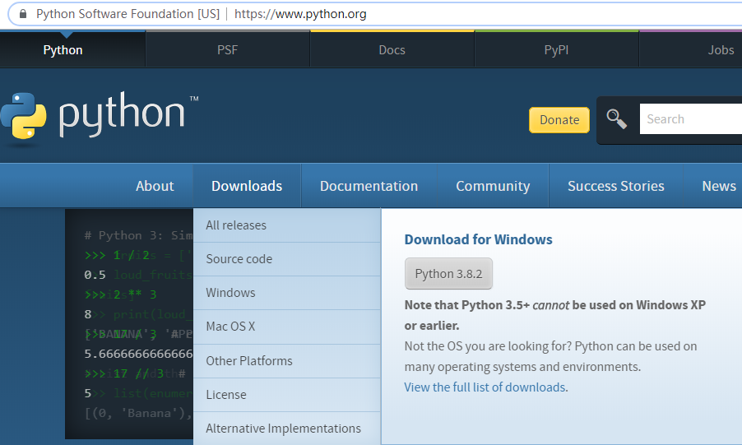
环境安装
官方网站
https://www.python.org/
根据系统选择对应的安装包
Notes:
下面，我们介绍python开发环境的安装
Python开发环境可以从官网www.python.org下载。根据自己电脑的系统,（是windows, mac os还是linux，选择对应的安装包，下载安装。
因为Python是跨平台的，它可以运行在Windows、Mac和各种Linux/Unix系统上。在Windows上写Python程序，放到Linux上也是能够运行的。

Slide 9
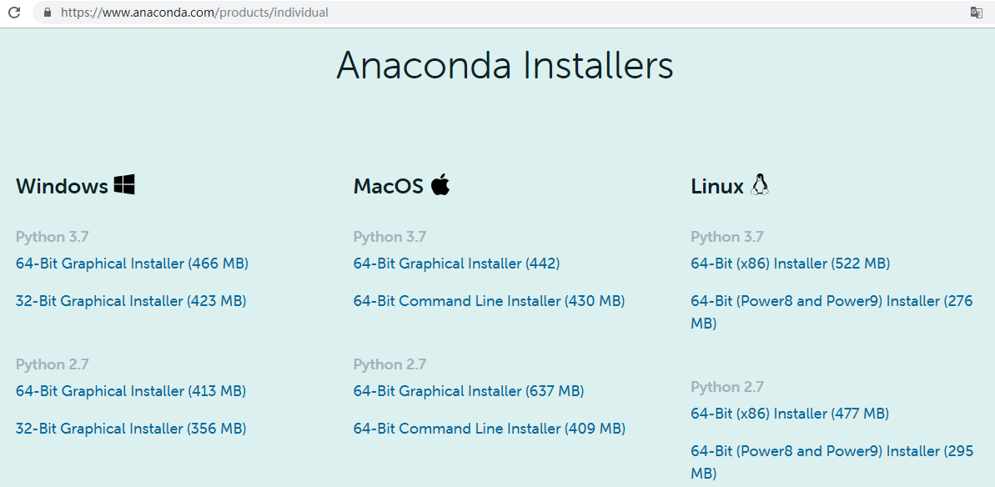
环境安装
Anancoda
https://www.anaconda.com/
Notes:
对于python来说，Anancoda 是一个很重要的集成开发环境。Anancoda提供了编辑和调试程序的开发功能。同时便于用户获取功能包且能够对包进行管理。Anaconda就是可以便捷获取包且对包能够进行管理，同时对环境可以统一管理的发行版本。这样，用户可以利用python丰富的扩展库，而且不必关心底部的实现代码。
Anaconda包含了numpy、ipython、Python在内的超过180个科学包及其依赖项。

Slide 10
开发工具
pycharm是标准的python开发环境，功能最全，唯一的缺点就是启动有点慢
Pycharm
https://www.jetbrains.com/pycharm/
VS Code
VSCode是一款免费开源的轻量级代码编辑器
https://code.visualstudio.com/
Jupyter Notebook
Jupyter Notebook和Spyder都是Anaconda安装后自带的开发工具
Spyder
IDLE
IDLE是Python自带的开发工具,是应用Python第三方库的图形接口库Tkinter开发的一个图形界面的开发工具
Notes:
具体来说，Python的开发工具包括以下5种，分别是：Pycharm、VS code、Jupyter Notebook、Spyder和IDLE。
Pycharm是标准的python开发环境，功能最全，唯一的缺点就是启动有点慢。Pycharm可以从官网下载安装，其中社区版属于免费版本。Pycharm带有一整套可以帮助用户提高开发效率的工具，比如调试、语法高亮、Project管理。此外，Pycharm提供了一些高级功能，用于支持Django框架下的专业Web开发。
VS code是一款免费开源的现代化轻量级代码编辑器。可以从官网上下载对应版本安装。
Jupyter Notebook和Spyder都是anaconda安装后自带的开发工具。
IDLE是Python自带的开发工具,是应用Python第三方库的图形接口库Tkinter开发的一个图形界面的开发工具。
安装完Python解释器后就可以使用IDLE了，IDLE可以用于运行和调试一些简单的小程序，一般开始学习Python的时候用的比较多，但不适合做项目开发
本讲，我们学习了Python概述，同学再见

Slide 11
02 Python基础知识
程序的格式框架
Notes:
同学，你好！本讲我们学习Python基础知识中 程序的格式框架部分。

Slide 12
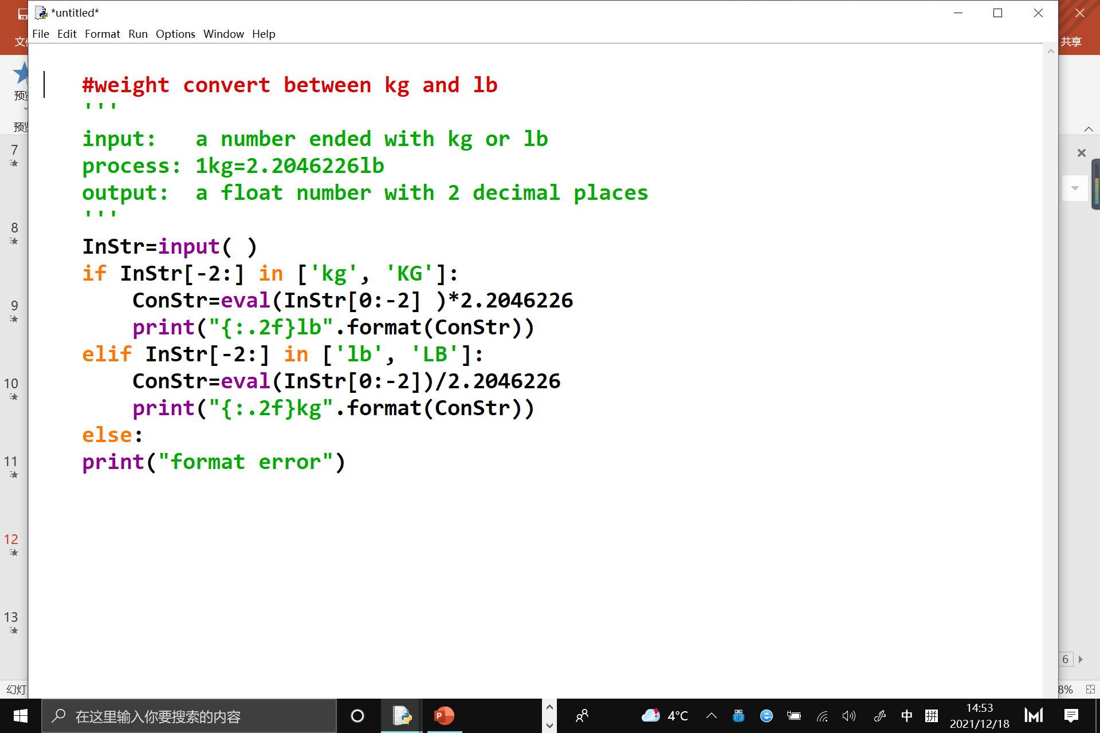
程序的格式框架
例2.1
重量单位转换实例
注释：用于提高代码可读性的辅助性文字，不被执行
缩进：一行代码开始前的空白区域，表达程序的格式框架
引号：单引号和双引号都是可以使用的
Notes:
下面，我们从例2.1的程序代码入手，解析一个python程序的格式框架。
这个程序的功能是实现两种重量单位之间的转换，如果用户输入的 是千克重量，则将其转换为磅重量
相反，如果用户输入 的是磅重量，则将其转换为千克重量。如果输入的不是这两种重量单位则输出报错信息。
这里，我们不关注程序的代码细节，而是从整体了解程序的构成。
同学们可以看出，程序的 不同语法部分，用不同的颜色显示。
程序前面的红色部分和绿色部分，我们称为注释。注释是用于提高代码可读性的辅助性文字，不是真正要执行的代码，不会被执行。
红色部分以#开头，我们把它叫做单行注释
绿色部分用三个单引号作为开头和结尾，叫做多行注释。单行注释和多行注释都不会被执行。
在下面的代码中，有些代码行前面留了一块空白区域。这叫做缩进。
Python语言就是利用位置上的缩进来表示语句之间的逻辑关系，用来实现程序的结构框架。
对于缩进，需要注意的是，
缩进不正确会导致程序运行错误；
缩进可以表达代码之间的包含关系和层次关系；
此外，缩进的长度应该一致，规范的用法时，一般用4个空格或1个TAB制表符来表示一个缩进
我们观察一下，程序中的引号，同学们会发现，同样是表示字符串，有的地方使用单引号，有的地方使用双引号。
在Python中，表示字符串时，既可以使用单引号，也可以使用双引号。
那么什么时候只能用单引号，什么时候只能用双引号呢？

Slide 13
在单独使用的时候，单引号还是使用双引号并没有区别。
"Python程序设计"
均表示字符串
'Python程序设计'
如果运行结果需要输出单引号时，则外侧需使用双引号括起来
>>> print(" 'Python程序设计' " )
'Python程序设计'
如果运行结果需要输出双引号时，则外侧需使用单引号括起来。
>>> print(' "Python程序设计" ' )
"Python程序设计"
Notes:
在有些情况下，需要单引号和双引号的配合使用的时候，只能用其中一种引号。
比如，如果字符串本身包含单引号，那么该字符串的外侧必须用双引号括起来。
比如这里需要输出的字符串中包含两个单引号，那么在print语句中，需要用双引号将这个字符串括起来，表示这是一个字符串。
同样，如果字符串内部存在双引号，则该字符串的外侧需要用单引号括起来。
但是，不管是使用单引号还是双引号，一定要注意引号的配对关系。
本讲我们学习了程序的格式框架，同学再见！

Slide 14
02 Python基础知识
变量赋值 输入函数 输出函数
Notes:
同学，你好！本讲我们开始学习Python基础知识中的 变量赋值、输入函数和输出函数。

Slide 15
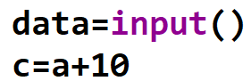
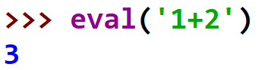
赋 值
赋值语句
由赋值符号=构成的一行代码 形式： 变量 = 表达式
注意：赋值时右侧的类型也会同时作用于左侧的变量
评估函数eval
去掉参数最外侧引号并执行余下语句的函数
Notes:
首先，我们来学习变量赋值语句
赋值语句用来给变量赋予新的数据值。将右侧运算结果赋给左侧变量。例如，下面两个语句就是赋值语句。
data = input()
c = a + 10
第一个赋值语句中，使用input()函数接收用户的输入，返回输入的字符串赋值给左侧的变量data。这里的data是字符串类型。
第二个赋值语句中，计算变量a和10的和，将结果复制给左侧的变量c，此时c是计算的结果，如果a为整数，比如50，a+10的结果为整数60，将60赋给c，则c也为整数。如果a为小数0.2，则a+10的结果为10.2,将10.2赋值给c，则c也为小数。
因此，在赋值时右侧的类型会作用到左侧变量上。
eval() 函数用来执行一个字符串里面的表达式，并返回表达式的值。实质是去掉参数最外侧引号并执行余下语句。
例如：语句 eval('1+2‘)
这个语句的功能是得到3，即执行了操作1+2得到结果3。

Slide 16
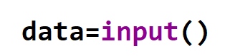
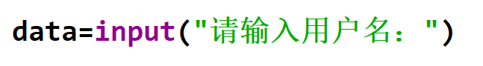
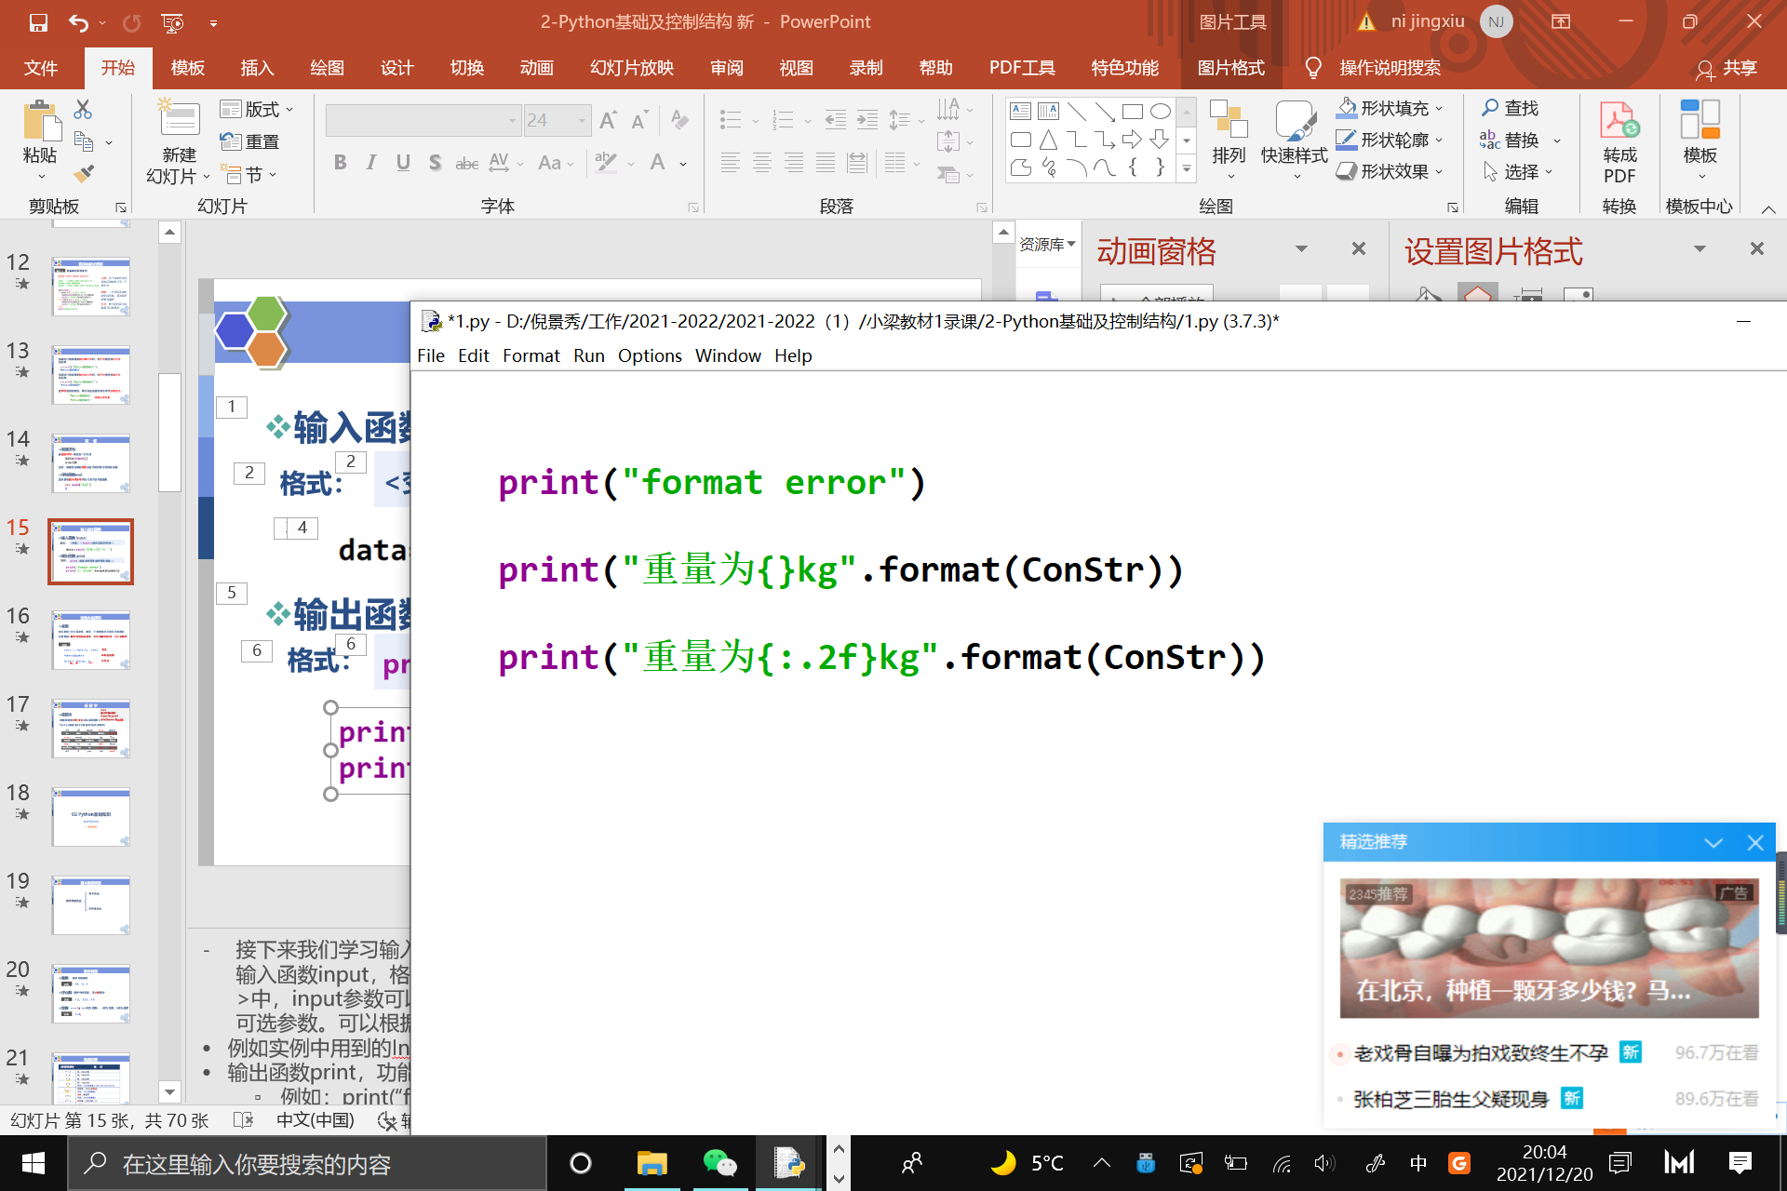
输入输出函数
输入函数 input
格式：
<变量> = input(<提示信息字符串>)
输出函数 print
格式：
print(<拟输出字符串或字符串变量>)
format error
重量为123.4567kg
重量为123.46kg
Notes:
接下来我们学习输入输出函数，包括输入函数input()与输出函数print()
输入函数是input，input函数的调用格式如下，<变量> = input(<提示信息字符串>) 。Input的参数是提示信息字符串，该参数是可选参数，可以根据需求决定是否添加提示信息。
Input函数的功能是：将用户输入的内容，以字符串形式保存在<变量>中
Input的参数是提示信息字符串，
例句中的参数是用引号括起来的提示信息：请输入用户名。
这个例句的功能是将用户输入的数据保存到变量data中。
输出函数是print，调用形式如下，其功能是：以字符串的形式向控制台输出结果
例如：print(“format error”)，其输出结果是format error
需要注意：字符串类型的一对引号仅在程序内部使用，在输出时字符串左右两侧并无引号。
再例如下面的例句：print(“重量为{:.2f}kg”.format(ConStr))，这里用到了format，也就是格式化函数。关于format函数，后面我们还会详细讲解，在这里，只需要知道，{}是槽，{:.2f }表示将变量ConStr的值填充到此处，并保留2位小数。
conStr原来的值为123.4567,直接用槽{}输出时，输出结果为 重量为123.4567kg，在槽中指定格式为:.2f时，结果为 重量为123.4567kg
本讲我们学习了赋值语句 评估函数eval 输入函数input和输出函数print

Slide 17
02 Python基础知识
变量命名 保留字
Notes:
同学，你好！本讲我们学习Python基础知识中的变量命名规则和保留字。

Slide 18
变量命名规则
变量
命名规则: 大小写字母、数字、下划线和中文等字符及组合
注意事项: 首字符不能是数字、不与保留字相同、大小写敏感
示例
name_1、name123、_name、用户名
合法
Python与python
不同的变量
Num&1、123num、for
不合法
Notes:
变量是程序中用于保存数据的占位符号
变量名可以由用户自由指定，但是需要符合标识符的命名规则，也就是说 变量名中只能出现大小写英文字母、数字、下划线和中文字符，不能出现其他符号。
除此之外，变量名的首字符不能是数字
而且，变量名不能与Python的保留字相同。
Python的变量名对于大小写敏感。
下面我们来看看，什么样的变量名是合法的，什么样的变量名不合法。
例如，
第一行的name_1、name123、_name等是合法的变量名。
第二行中Python和python是合法的变量名，但是代表的是两个不同的变量。
第三行都是Num&1、123num、for等是不合法的变量名。
比如&是不允许的字符，首字符不能为数字，for与Python的保留字重名。
所以，我们需要了解，Python有哪些保留字。

Slide 19
保 留 字
★★★
输出所有关键字：
import keyword
print(keyword.kwlist)
保留字
被编程语言内部定义并保留使用的标识符
Python语言有35个保留字(也叫关键字)
and | elif | import | raise | global
as | else | in | return | nonlocal
assert | except | is | try | True
break | finally | lambda | while | False
class | for | not | with | None
continue | from | or | yield | async
def | if | pass | del | await
Notes:
保留字也称关键字。保留字是被编程语言内部定义并保留使用的标识符
Python语言有35个保留字(也叫关键字)，下面表中列出的是python的所有保留字。
其中，红色显示的是不常用的保留字。
可以通过keyword库中的kwlist输出这些保留字
具体的实现语句是
import keyword
print(keyword.kwlist)
通过keyword库的lwlist常量得到所有保留字
本讲，我们学习了变量的命名规则和保留字，同学再见

Slide 20
02 Python基础知识
数字类型
Notes:
同学你好，本节我们学习Python基础知识部分的数字类型。

Slide 21
基本数据类型
数字类型
基本数据类型
字符串类型
Notes:
Python的基本数据类型包括：数字类型和字符串类型。

Slide 22
数字类型
整数
数学中的整数
示例
45、-2、0
浮点数
数学中的实数，带小数部分
示例
1.9、-59.3、7.0
复数
z=a+bj（a,b均为实数），a称为实部，b称为虚部
示例
3+4j
Notes:
其中，数字类型可用来表示各种数值，包括为整数、浮点数、复数三种类型。
整数对应于数学上的整数。
浮点数对应于数学上的实数。
复数即形如a+bj形式。由实部和虚部两部分组成。

Slide 23
数值运算
操作符及使用 | 描 述
x + y | 加，x与y之和
x – y | 减，x与y之差
x * y | 乘，x与y之积
x / y | 除，x与y之商 举例：10/3结果是3.3333333333333335
x // y | 整数除，x与y之整数商 举例：10//3结果是3
x % y | 余数，模运算 举例：10%3结果是1
x ** y | 幂运算，x的y次幂，x^{y}
+ x | x本身
- y | y的负值
Notes:
数字参加运算时，会用到运算符
接下来我们学习Python的常用数值运算符
+、- 与数学上用法相同
* 表示 乘
注意除和整除的区别。/ 是数学上的除法，
//则是整除，例如10//3结果是3.
%是求余运算符。一般用来判断整除关系或倍数关系等。整除和求余操作都要求操作符左右侧的两个操作数都是整数。
**是幂运算，计算幂。还可以使用数学库math中的对应函数pow实现。
另外+和-还可以作为单目操作符，放在一个数据之前，分别表示取该数本身和相反数。
本讲我们学习了整数类型、实数类型、复数类型和常见操作符。同学再见

Slide 24
02 Python基础知识
字符串类型 字符串的切片和索引
Notes:
同学你好，本讲我们学习Python基础知识中的字符串类型 字符串的切片和索引。

Slide 25
字符串
字符串
字符串由一对单引号或一对双引号表示
由0个或多个字符组成的有序字符序列
"请输入一个数字"、'Hello'、'1053.95kg'
示例
字符串是字符的有序序列，可以对其中的字符进行索引
Notes:
字符串常量由一对单引号或一对双引号表示。字符串是由0个或多个字符组成的有序字符序列。
每个字符串可能包含0个或多个字符。
例如这三个数据都是字符串类型的。字符串在形式上就是用双引号或单引号括起来。
字符串是字符的有序序列，字符串中的每个字符都有序号，可以通过序号任意访问字符串中的某个字符，这个过程叫做索引

Slide 26
字符串的序号
反向递减序号
正向递增序号
-5 -4 -3 -2 -1
h | e | l | l | o
0 1 2 3 4
Notes:
既然字符串是有序的，那么序号是如何定义的呢
比如，这里有一个字符串 hello.包含5个字符，每个字符在字符串中的序号是多少呢？
对于字符串中每个字符，我们可以从正向和反向两个方向上为字符编号
在正向序号体系中，第一个字符的序号最小，为0，而且从左到右依次递增；例如hello字符串中字符h的序号为0，字符o的序号为4
在反向序号体系中，最后一个字符的序号最大，为-1，而且从右到左的依次递减；例如hello字符串中字符o的序号为-1，字符h的序号为-5。
同学们可以发现字符h有两个序号0和-5，可以通过其中任意一个序号来访问字符h。字符o也有两个序号4和-1。字符串中的每个字符都有正向递增序号和反向递减序号。

Slide 27
字符串的序号
索引：返回字符串中单个字符
形式：
<字符串>[M]
示例
>>> s='hello'
>>> s[1]
'e'
>>> s[-1]
'o'
Notes:
下面，我们来看一下索引字符串元素的方法。
索引，就是返回字符串中的单个字符。
索引的形式是 字符串+序号。其中序号要用方括号括起来。字符的序号也叫索引号。
例如：变量s存放了字符串'hello‘
则s[1]表示字符串中序号为1的字符，也就是正数第二个字符‘e’
s[-1]表示字符串中序号为-1的字符，就是最后一个字符 ‘o’

Slide 28
字符串的序号
切片：返回字符串中一段字符子串
形式：
<字符串>[M:N]
注意：不包含序号为N的字符
示例
表示字符串s中的第3位到第5位的写法
>>> s='hello'
>>> s[2:5]
'llo'
>>> s[:]
'hello’
>>> s[:-1]
'hell'
★★★
M省略表示从第一字符开始
N省略表示到最后一个字符为止
N不省略时，到N-1位为止
N为-1时，作用是去掉最后一位
Notes:
除了索引之外，字符串切片也是python的常见操作。
切片，顾名思义，就是从一个字符串中切出一段。结果是返回字符串的一段子串。
切片的形式是字符串加子串的起始序号和终止序号。起始序号M，终止序号N中间要用英文冒号连接，表示序号范围。而且，序号范围M：N要用方括号括起来
必须注意的是终止序号N所在位置上的字符并不包含在内。
例如：s存放的字符串内容为hello。字符串s中的第3位到第5位的字串可以用s[2:5]，注意，这里终止序号为5，所以实际切片结果最多只能取到序号4。
需要同学们注意的是，起始序号和终止序号省略的情况。省略了起始序号表示从序号0开始。省略了终止序号，表示包含最后一位。因此，s[:]可以用来表示获得字符串中的所有字符。
但是如果冒号右侧的终止序号不为空，则表示该序号是被排除在外的。比如s[:-1]表示去掉s中的字符串去掉最后一位字符后剩下的子串。结果是hell

Slide 29
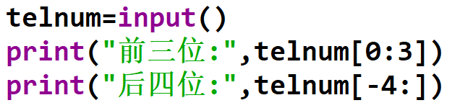
例2.2
从输入的手机号中取出前三位和后四位并输出。
运行结果：
13012345678
前三位: 130
后四位: 5678
Notes:
下面，我们通过例2.2，进一步学习字符串的切片操作。
首先通过input函数，接受用户输入的11位手机号，并存在变量telnum中，
然后通过telnum[0:3]截取手机号的前三位。从切片形式上来看，结果是序号为0到2的子串，也就是第1位到第3位的子串。内容为130
telnum[-4: ]截取手机后四位。从切片形式上看，结果是从倒数第四位到倒数第一位的字串。内容为5678
在索引和切片时，起始序号和索引序号既可以是正向递增序号，也可以是反向递减序号。甚至是两种序号的混合使用，都是合法的。
比如截取前三位也可以表示为telnum[-11:3]
本讲，我们学习了字符串类型，字符串元素的序号，字符串的索引和字符串的切片。同学再见

Slide 30
02 Python基础知识
字符串的操作符 字符串的处理函数
Notes:
同学你好，本讲我们学习Python基础知识的 字符串的操作符 和字符串的处理函数。

Slide 31
字符串操作运算
操作符及使用 | 描 述
x + y | 连接两个字符串x和y 举例：“python” + “world”，结果为"pythonworld"
n * x 或 x * n | 复制n次字符串x 举例：“AI”* 3，结果为"AIAIAI"
x in s | 如果x是s的子串，返回True，否则返回False 举例："python" in "pythonworld"，结果为True "pytld" in "pythonworld"，结果为False
Notes:
字符串的操作包括连接、复制、以及判断是否包含。从表里可以看出，
连接两个字符串用+号，例如：Python与world两个字符串连接为一个更长的字符串pythonworld
前面我们学习过，数值的加法也是用+号。
那到底加号+到底是加法运算，还是连接运算呢？这主要看+号两侧的数据类型。如果两侧都是字符串就执行连接操作，如果两侧都是数值就执行求和操作。
但是要注意：加号两侧的数据类型需要一致，要么都是数值，要么都是字符串。不能一边是数值，另一边是字符串，这种情况下执行程序时将会报错。
复制字符串用*操作，也就是说n*x或者x*n都表示将字符串x复制n次。例如字符串AI*3，返回三个AI组成的新字符串
判断字符串的包含关系用in操作符。如x in s，用来判断x是否是s的子串，如果x是s的子串，则返回True。如果x不是s的子串，则返回False。
例如 “python”是“pythonworld”的子串，因此"python" in "pythonworld"，结果为True
“pytld” 不是“pythonworld”的子串，因此"pytld" in "pythonworld"，结果为False

Slide 32
字符串处理函数
函数及使用 | 描 述
len(x) | 返回字符串x的长度 举例：len("AI人工智能") 结果为 6
str(x) | 返回任意类型x所对应的字符串形式 举例：str(3.14)结果为"3.14" str([1,2])结果为"[1,2]"
hex(x) 或 oct(x) | 返回整数x的十六进制或八进制小写形式字符串 举例：hex(425)结果为"0x1a9" ,, oct(425)结果为"0o651"
Notes:
接下来介绍常用的字符串处理函数
len, 返回字符串的长度 。例如len(“AI人工智能”) 结果为 6，字母和汉字都是按照长度为1进行计数。
str，返回任意类型x所对应的字符串形式，例如str(3.14)结果为“3.14”, str([1,2])结果为“[1,2]”，均增加了双引号。
hex和oct函数返回整数的十六进制或八进制小写形式字符串。例如：hex(425)结果为"0x1a9" ,, oct(425)结果为"0o651"

Slide 33
字符串处理函数
函数及使用 | 描 述
chr(x) | x为Unicode编码，返回其对应的字符 举例：chr(97) 结果是 'a'
ord(x) | x为字符，返回其对应的Unicode编码 举例：ord('a')结果是97
chr(u)
Unicode编码
单字符
ord(x)
Notes:
chr和ord是一对相反操作。
通过编码值得到对应的字符用函数chr。例如 chr(97) 结果是 ‘a‘，这是因为在计算机内部，字符a用编码97表示，因此可以通过97得到字符a。Chr源于character，意思是字符。
与chr相反的操作，是ord。Ord是通过字符得到对应的Unicode编码。Ord源于order，意思是顺序、编号。
例如：ord('a')结果是97。

Slide 34
字符串处理方法
方法及使用 | 描 述
str.lower() 或 str.upper() | 返回字符串的副本，全部字符小写/大写 举例："AbCdEfGh".lower() 结果为 "abcdefgh"
str.split(sep=None) | 返回一个列表，由str根据sep被分隔的部分组成 举例："A,B,C".split(",") 结果为 ['A','B','C']
str.count(sub) | 返回子串sub在str中出现的次数 举例："an apple a day".count("a") 结果为 4
str.replace(old, new) | 返回字符串str副本，所有old子串被替换为new 举例："book".replace("b","c") 结果为"cook"
Notes:
接下来我们介绍一些特殊的函数，叫做字符串的方法。字符串的方法是以方法形式提供的字符串处理功能。
字符串处理方法的用法是，字符串.+对应的方法。比如str.lower str.upper str.split str.count str.replace等。
其中 将字符串中的英文字母全部转为小写形式的方法是lower，例如"AbCdEfGh".lower() 结果为 "abcdefgh"
相反地，upper方法的功能是将字符串中的英文字母全部转为大写形式。
将一个字符串切分为多个子串的方法是split，可以指定分隔符。如果没有指定分隔符，则默认按照空白字符进行分割（空白字符包括空格，TAB和回车）
例如：“A,B,C”.split(“,”) 的作用是，以逗号为分隔符，将 “A,B,C”划分为三个子串 A B 和C，三个短字符串组成一个列表，因此返回结果为 ['A','B',‘C’]
统计子串sub在str中出现的次数，可以使用用count方法。例如，“an apple a day”.count(“a”) 结果为 4。如果str中不存在sub，则返回0
如果需要将一个字符串中的某个子串替换为别的内容，可以使用replace方法。Replace需要两个参数，第一参数表示旧串，第二个参数表示新串。跟英语短语 replace old with new ，中的顺序一致，old在前，new在后，这是容易混淆的地方。例如，“book”.replace(“b”,“c”) 结果为“cook”，将book中的所有b都用c替换。
这里需要同学们注意，我们刚刚学习的lower和upper，replace这些方法，得到的结果是新的字符串。也就是说，原字符串没有发生改变。

Slide 35
字符串处理方法
方法及使用 | 描 述
str.center(width[,fillchar]) | 字符串str根据宽度width居中，fillchar可选 举例："python".center(10,"=") 结果为 '==python=='
str.strip(chars) | 从str中去掉在其左侧和右侧chars中列出的字符 举例："=python=".strip("=") 结果为 "python"
str.join(iter) | 在iter变量除最后元素外每个元素后增加一个str 举例：",".join("12345") 结果为 "1,2,3,4,5"
Notes:
下面还有几个方法也是字符串的常用处理方法。
将字符串包装成居中对齐的形式，使用center方法。ceter方法有两个参数，第一个参数指定对齐后的字符串总宽度，第二个参数指定填充字符，就是当源字符串不满总宽度时，用指定填充字符在两侧补足。第二个参数可以省略，此时默认省略字符为空格。例如：“python”.center(10,“=”) 结果为 ‘==python==‘，python宽度为6，为了凑足总宽度10，在python两侧，各自补上两个=.
从字符串左右两侧去掉给定的字符，使用strip方法。Strip方法的参数chars是一个参考字符串。在str两侧只要出现chars中的字符，就要去掉，直到出现一个不属于chars的字符为止。例如“= python= ”.strip(“=”) 结果为 “python”，即去掉了左右两侧的=
前面我们学习了split方法，将一个长的字符串分割为几个短串，形成一个字符串列表。与这个操作相反的是将几个短字符串连接成一个长字符串。这个操作使用join方法。使用方法是str.join(iter)，iter表示可迭代的变量，str表示字符串之间的连接符。除最后元素外，Iter中的每个元素后增加一个str，然后相互连接成一个长字符串。例如：“,”.join(“12345”) 结果为 “1,2,3,4,5”，这里的字符串“12345”，可以看成是五个字符的序列，前面的每个元素1234后都增加一个连接符逗号，最后五个部分连接成一个长串。
需要注意的是，这里的center、strip方法得到的结果都是新的字符串，不会改变str本身的内容。

Slide 36
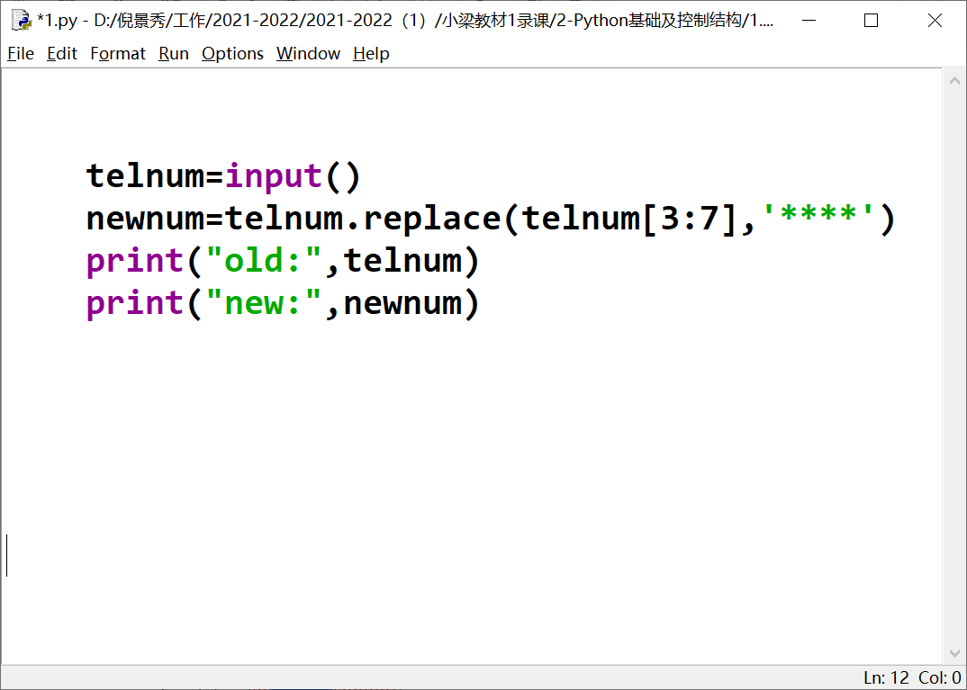
从输入的手机号中的中间4位（第4～7位）替换为“****”。
例2.3
运行结果：
13012345678
old: 13012345678
new: 130****5678
Notes:
下面，我们通过例2.3，学习常见字符串方法的用法。
要求将从输入的手机号中的中间4位（第4～7位）替换为“****”。
第一条语句，用input函数实现输入，并将输入的字符串存在telnum中。
第二条语句，用replace方法将telnum中的中间四位替换为四个*，并将替换得到的结果存放在变量newnum中
为了比较新旧字符串的内容，用两条输出语句分别输出旧串telnum和新串newnum。
从程序运行结果来看，在执行replace方法的过程中，原来的字符串没有发生变化 ，替换得到的新串内容存放在别的变量中。
好，本讲我们学习了字符串的常用操作符、处理函数和处理方法，同学再见

Slide 37
02 Python基础知识
字符串的格式化
Notes:
同学你好，本讲，我们学校python基础知识中的字符串的格式化方法format。

Slide 38
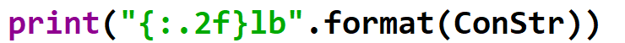
字符串的格式化
格式化 format方法
<模板字符串>.format(<逗号分隔的参数>)
{ }表示槽，后续变量填充到槽中
{ :.2f }表示将变量ConStr填充到此处，取小数点后2位
Notes:
格式化是对字符串进行格式表达的方式
字符串格式化使用.format()方法，用法为：<模板字符串>.format(<逗号分隔的参数>)
例如 print…
其中绿色的双引号中{ }叫做槽，每个槽将会用一个数据代替，字符串中可以有多个槽，每个槽的数据在format后面的括号中依次列出。
在槽的{}内部可以用一些符号规范数据的格式，例如这里的{ :.2f }表示将后面变量ConStr的数据填充到此处，并且小数点后保留2位小数。

Slide 39
字符串的格式化
format槽内部对格式化的配置方式
{ <参数序号> ： <格式控制标记>}
：
<填充>
<对齐>
<宽度>
<,>
<.精度>
<类型>
引导
符号
填充的
单个字符
^ 居中对齐
< 左对齐
> 右对齐
设定的
宽度
数字的
千位分隔符
浮点数小数精度
或字符串最大输 出长度
整数类型
b, c, d, o, x, X
浮点数类型
e, E, f, %
>>>"{0:&^20}".format("PYTHON")
>>>"{:,.3f}".format(12345.6789)
>>>"{0:,.3f}和{1}".format(12.6789, 9.8)
>>>"{0:,.3f}和{0:,.1f} ".format(12345.6789)
'12,345.679和12,345.7 '
'&&&&&&&PYTHON&&&&&&&'
'12,345.679'
'12.679和9.8'
Notes:
下面，我们来详细学习Format槽的格式化。
配置方式槽中内容用：分成两部分，其中冒号之前为引导符号，表示此槽中引用format后面数据的序号，此项省略时，按照槽的位置顺序，依次取format后面各数的值。
冒号后面为格式说明符，其中前三项用来指定对齐方式。，用来指定数字的千位分隔符，点精度用来指定小数精度或字符串最大输出长度。最后的类型部分用来指定整数 的输出形式，其中b是二进制 c是字符符号，d是十进制 o是八进制 x是小写十六进制 X是大写十六进制，如果是浮点数，有四种输出形式，e是指数形式,E是大写E的指数形式,f是标准浮点形式,%是百分数形式。
例如：第一个例句中 双引号中只有一个槽{}，format中只有一个数据，因此此处的0可以省略，冒号后面的&^20表示将序号为0的数据在20个字符的宽度内居中对齐，如果不满20个字符，则在两侧用&填充。注意这三个标记的顺序是先填充字符然后对齐方式最后是宽度。
第二个例句中，双引号中有两个槽，也就是有两个花括号，format中有两个数据，如果是按顺序依次取值的话，冒号前的0和1可以省略。另外如果不需要指定格式，可以不要冒号，但是只要指定格式就必须有冒号，然后列出格式标记。例句中0:,.3表示此处取序号为0的数据，也就是12.6789，这里没有指定对齐方式，而是指定千分位逗号和小数点后保留3位小数，第二个槽中，只指定取值序号位1的参数，即9.8，没有指定任何格式，因此，不需要冒号。
对于字符串的格式化，建议同学课后多学多练，掌握各种使用形式。
好，本讲我们学习了字符串的格式化方法format，同学再见

Slide 40
03 Python控制结构
基本控制结构、分支结构
Notes:
同学你好，本讲我们学习python控制结构部分的基本控制结构和分支结构。

Slide 41
基本控制结构
三种基本控制结构
顺序结构
分支结构
循环结构
是
否
第1步骤
条件 ?
语句块
选择A
选择B
第2步骤
是
条件 ?
否
Notes:
程序设计的三种基本结构，是：顺序结构、分支结构、循环结构
从流程图可以看出，顺序结构按照步骤逐步执行。分支结构则根据条件进行选择。循环结构在给定 条件下循环执行某些操作。

Slide 42
分支结构
单分支结构
二分支结构
多分支结构
Notes:
分支结构，依据所判断的条件复杂程度，可以分为单分支、二分支、多分支。

Slide 43
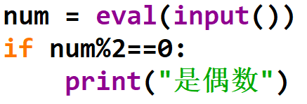
单分支结构
根据判断条件结果而选择是否执行语句块
False
if <条件> :
<语句块>
条件 ?
True
语句块
例2.4
运行结果：
88
是偶数
Notes:
单分支，根据判断条件结果而选择是否执行语句块。
单分支语句形式为
if 条件：
语句块
单分支语句的流程如图所示，首先判断if后面的条件，如果条件不成立，即表达式结果为零值，则不执行任何操作，直接结束分支语句，相反，如果条件成立，即表达式结果为非零值，则执行语句块。。
下面通过例2.4，了解单分支语句的执行情况。
第一条语句是将输入的数据转换为数值，并存放在num变量中
然后用if语句判断，num除以2的余数，如果余数为零，说明num能被2整数，此时，输出是偶数，否则，不执行任何操作。
同学们需要注意的是if条件行的末尾用冒号结尾，冒号不能省略，第二点是语句块的位置在if的基础上向右有一个缩进，这个缩进大小是四个空格，也可以通过一个制表符tab实现。其实只要if行末尾有冒号，回车换行时，光标会自动缩进。

Slide 44
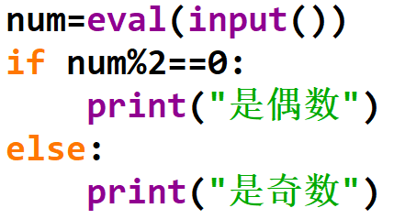
二分支结构
根据判断条件结果而选择不同向前路径的运行方式
if <条件> :
<语句块1>
else :
<语句块2>
是
否
条件 ?
语句块1
语句块2
例2.5
Notes:
二分支结构：是根据判断条件结果在两种可选操作中选择一种来执行。
两分支借助两个保留字 if和else实现，if行代表条件满足，此时执行语句块1，else表示条件不满足，此时语句块2。
需要注意的是else本身就表示对if条件的否定，因此else后面不用再列出别的条件，但是if行和else行的末尾都必须加英文输入法下的冒号。
两分支结构的执行过程用流程图表示为 首先判断计算条件表达式，如果表达式值不为零，表示条件成立，此时执行语句块1，如果表达式为零，表示条件不成立，此时走另一个分支，执行语句块2.
下面我们通过例2.5，学习两分支语句的使用方法。
第一条语句是输入数值存放在num中
下面是一个if-else语句
首先计算num除以2的余数，如果余数为零，则if后面的条件表达式的值为1，表示条件为真，此时输出 “是偶数”
如果余数不为0，则if后面的条件表达式的值为0，表示原条件为假，此时输出“是奇数”。
例如用户输入88时，输出结果为是偶数。
二分支结构用于处理二选一的情况。

Slide 45
二分支结构
紧凑形式：适用于简单表达式的二分支结构
<表达式1> if <条件> else <表达式2>
例2.6
num = eval(input())
print("是{}".format("偶数" if num%2==0 else "奇数"))
Notes:
二分支结构还有一种紧凑形式。具体形式是将条件满足时执行的表达式1提前，条件和两种结果都写在一行上。
该形式适用于简单表达式的二分支结构
下面我们来看例2.6.
第一条语句是输入数值存放在num变量中，
第二条语句将紧凑形式的二分支语句作为format的参数，这个紧凑形式最终返回偶数或者奇数。Num%2的余数等于0，则条件成立，输出if前面的偶数，如果num除2的余数不等于0，则条件不成立，输出else后面的奇数。

Slide 46
多分支结构
True
if <条件1> :
<语句块1>
elif <条件2> :
<语句块2>
……
else :
<语句块N>
条件1 ?
语句块1
False
……
False
条件N-1 ?
语句块N-1
False
语句块N
Notes:
如果处理结果布置两种，则可以使用多分支结构，多分支结构除了需要if else之外还要借助于另一个保留字elif。
多分支结构的语句形式为
If <条件1> :
<语句块1>
elif <条件2> :
<语句块2>
根据分支数量，后面可以加多个elif分支
最后的
else :
<语句块N>
是对前面所有情况的否定
这里需要同学们注意的是，
1 if和elif 行一定要有条件表达式，而else行不能有条件表达式。
2但是if elif 和else行的末尾一定有冒号
3 if elif和else下面的语句一定有缩进。
本讲，我们学习了单分支、双分支和多分支结构，同学再见。

Slide 47
03 Python控制结构
分支结构的应用
Notes:
本节我们学习Python控制结构中 分支结构的应用。

Slide 48
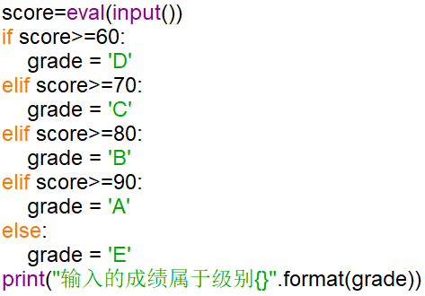
多分支结构
例2.7
对不同分数进行分级：
100≥分数≥90 输出等级A,90>分数≥80 输出等级B
80>分数≥70 输出等级C,70>分数≥60 输出等级D
当输入成绩为95，输出结果是？
输入的成绩属于级别D
Notes:
下面，我们看一个多分支的示例例2.7。
要求编程实现：根据不同分数进行分级
如果100>分数>=90 则输出等级 A
如果90>分数>=80 则输出等级B
如果80>分数>=70 则输出等级C
如果70>分数>=60 则输出等级D
同学们观察一下，屏幕所列出的程序是否正确？
当输入成绩为95时，按照题目要求输出结果应该属于级别A但是，实际上输出了级别D，为什么会这样呢？
我们按照score为95，看看代码的执行情况，首先判断第一个条件score>=60，发现第一个条件成立，因此就执行第一个语句块将grade赋值为D，然后跳过后面的elif和else直接转到最后一行语句print输出结果信息。
由此可见，代码存在逻辑问题。那应该如何修改呢？
我们发现代码中的if条件与elif的条件存在包含关系的。即>=60包含了>=70，>=80，>=90，这不符合多分支结构的条件相互独立的特点。

Slide 49
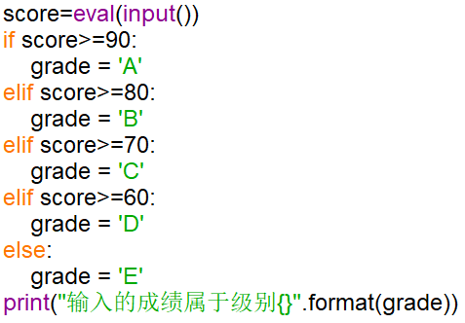
多分支结构
例2.7
对不同分数进行分级：
100≥分数≥90 输出等级A,90>分数≥80 输出等级B
80>分数≥70 输出等级C,70>分数≥60 输出等级D
注意多条件之间的包含关系
当输入成绩为95，输出的级别为A
Notes:
我们调整一下各个条件的顺序。把小范围>=90放在前面，然后依次是>=80>=70>=60，输入成绩95时，判断满足第一个条件，为grade复制A
本讲我们学习了分支结构的应用举例。同学再见

Slide 50
03 Python控制结构
条件判断
Notes:
同学，你好，本讲我们学习python控制结构的条件判断部分。

Slide 51
条件判断
操作符 | 数学符号 | 描 述
< | < | 小于
<= | ≤ | 小于等于
>= | ≥ | 大于等于
> | > | 大于
== | = | 等于
！= | ≠ | 不等于
Notes:
我们知道 ，分支结构需要判断条件，那么怎么表示各种条件呢？其实大部分条件都是判断数据的大小关系。
因此，我们要借助于关系运算符来表示大小关系。
首先 来看一下条件判断的操作符有哪些。
<、<=、>=、>、==、！=
这里<和>的形式和用法和数学公式一样。
需要注意的是红色的几个操作符，其中<=是用<后加一个等号构成的，小于等于号与小于号的区别是 3<3不成立，但是3<=3是成立的
另外python中表示相等关系的操作符是两个等号，不等于是！加等号。

Slide 52
条件组合
操作符及使用 | 描 述
x and y | 两个条件x和y的逻辑与 举例：>>>y=7 >>>y>5 and y<8 True
x or y | 两个条件x和y的逻辑或 举例：>>>y=1 >>>y>5 or y<-5 False
not x | 条件x的逻辑非 举例：not y>5
Notes:
如果是需要表示复杂的条件，则需要逻辑运算符，分别是逻辑与and，逻辑或or，逻辑非not.
and：要求左右两边条件均成立，才表示真，返回True ，否则只要有一个条件不成立，就返回False
例如y赋值为7，然后计算表达式 y>5 and y<8 的值，将y=7代入，因为7>5为真，且 7<8为真，因此该表达式的值为True
or: 只有两个条件均为假时，才返回False，否则，只要有一个条件为真，就返回True。
例如 y赋值为1，因为1>5 和1<-5均不成立，则结果为假，返回False值
not：取条件的非，即原条件为假时，返回True，原条件为真时，返回False。
本讲我们学习了关系运算符和逻辑运算符。同学再见

Slide 53
03 Python控制结构
循环结构 遍历循环
Notes:
同学你好，本讲我们学习开始学习python控制结构中的循环结构，重点学习遍历循环。

Slide 54
循环结构
计数循环
遍历循环
字符串遍历循环
无限循环
列表遍历循环
循环控制保留字
文件遍历循环
循环的高级用法
Notes:
循环结构将从遍历循环、无限循环、循环控制保留字、循环的高级用法四个部分进行展开。
遍历循环包括计数循环、字符串遍历、列表遍历、文件遍历等。
本讲我们学习第一部分遍历循环中的计数循环。

Slide 55
遍历循环
遍历循环
for <循环变量> in <遍历结构> :
<语句块>
功能：从遍历结构中逐一提取元素，放在循环变量中
每次循环，所获得元素放入循环变量，并执行一次语句块
由保留字for和in组成，完整遍历所有元素后结束
Notes:
遍历循环用保留字for和in实现，遍历结构分为两个部分，第一部分是for <循环变量> in <遍历结构> :，这行表示循环变量依次从遍历结构中逐一提取元素，每取得一个元素，就执行一次下面的语句块。这样就能够重复多次执行语句块，实现循环。
需要注意:
for和in是保留字，每次循环，所获得元素放入循环变量，并执行一次语句块
完整遍历所有元素后结束循环

Slide 56
遍历循环的应用
计数循环
for i in range(start, stop[, step]) :
<语句块>
功能：遍历由range()函数产生的数字序列，产生循环
start: 计数从 start 开始。默认是从 0 开始。
stop: 计数到 stop 结束，但不包括 stop。
step：步长，默认为1。
Notes:
如果in后面的遍历结构是由range()函数产生的数字序列，则这个循环语句也叫计数循环。
Range能够产生一个数字序列，range函数有三个参数。
第一个参数start指定序列的起始值，这个参数可以省略，则认为序列的起始值为0。
第二个参数stop用于指定终止值，但是要注意结果序列不包括这个终止值。参数stop不能省略。
第三个参数step用于指定两个相邻值的差，参数step可以省略，则认为序列步长为1.

Slide 57
遍历循环的应用
计数循环
>>> for i in range(6):
print(i)
>>> for i in range(1,6):
print(i)
>>> for i in range(1,10,2):
print(i)
运行结果：
运行结果：
运行结果：
0
1
2
3
4
5
1
2
3
4
5
1
3
5
7
9
Notes:
接下来我们看计数循环的应用举例。
第一个for语句中，range(6) 只有一个参数，则该参数表示终止值。i从0循环到5，共6次。每次输出当时的i值。结果为012345
第二个for语句中，range(1,6),有两个参数，分别为起始值和终止值。 i从1循环到5，共5次。每次输出当时的i值。结果为12345
第三个for语句中，range(1,10,2)有三个参数，说明起始值为1，终止值为10，步长为2. i从1循环，按照步长为2增加，共循环5次。i的值为13579

Slide 58
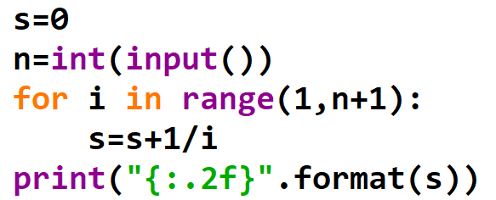
遍历循环的应用
例2.10
使用计数遍历，求1+1/2+…+1/n的值，结果保留2位小数，n从键盘输入。
运行结果：
输入：5
输出：2.28
Notes:
下面我们通过例2.10，学习计数循环的应用。
题目要求使用计数遍历，求1+1/2+…+1/n的值，结果保留2位小数，n从键盘输入。
通过分析，可以发现n个分式的特点，分子相同，分母是从1到n的连续整数，因此可以使用range(1,n+1)产生整数序列，得到所有的分母。
实现代码为
首先定义一个变量s用来存放和值，首先把s赋零值，
然后调用input函数获得输入的n值，并调用int函数将输入的数据转换为整数。
在下面的for语句中i逐一获取1到n之间的每个整数，并将1/i加到变量s。
这样推出for语句时，变量s里存放的时n项分式的和值。
最后，调用print输出s的值，这里利用字符串的格式化方法，{}中的 :.2f 表示将s的值保留2位小数。
本讲，我们学习了遍历循环中的计数循环，以及遍历循环的应用，同学再见

Slide 59
03 Python控制结构
字符串遍历循环
Notes:
同学你好，本节我们学习字符串遍历循环。

Slide 60
字符串遍历循环
字符串遍历循环
for c in s:
<语句块>
s 是字符串，遍历字符串每个字符，产生循环
Notes:
字符串遍历循环，就是遍历字符串中每个字符，产生循环。
也就是说for语句中in后面的遍历结构是一个字符串。

Slide 61
遍历循环的应用
例2.11
遍历字符串"Python实践"中的每个字符，在每个字符后加逗号输出。
for c in "Python实践":
print(c, end=",")
运行结果：
P,y,t,h,o,n,实,践,
Notes:
下面，我们通过例2.11学习字符串遍历循环。
例如：遍历字符串 python实践 中的每个字符，并在每个字符后加逗号输出。
实现代码中，for c in “Python实践”表示变量c逐个获得字符串 python实践 中的每个字符，然后通过print输出c的内容，end=“,”表示输出c之后不回车，直接加一个逗号。下次输出的内容紧跟在逗号之后。最后的运行结果为P,y,t,h,o,n,实,践,
除了计数循环和字符串遍历循环外，列表遍历和文件遍历也是典型的遍历循环应用。后续章节会讲到，在此先不展开介绍。
本讲我们学习了字符串遍历循环。同学再见

Slide 62
03 Python控制结构
无限循环
Notes:
同学你好，本讲我们学习无限循环。

Slide 63
无限循环
由条件控制的循环运行方式
while <条件> :
<语句块>
反复执行语句块，直到条件不满足时结束
Notes:
无限循环是由条件控制的循环运行方式，用保留字while实现，
无限循环的形式为：
while <条件> :
<语句块>
其中的语句块还是循环体，具体执行次数由条件的满足情况决定。
当满足条件时，反复执行语句块，直到条件不满足时结束

Slide 64
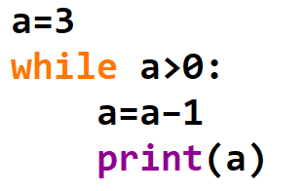
无限循环
例2.12
输出小于3的非负整数。
运行结果：
2
1
0
Notes:
下面我们来看例2.12，学习无限循环语句的使用方法。
遍历字符串"Python实践"中的每个字符，在每个字符后加逗号输出。
例如：要求输出小于3的非负整数。
实现代码中，a先赋值为3，当a>0时，a减1，并输出a。a的初始值是3，该循环执行三次，结果输出2,1,0
本讲我们学习了无限循环while语句，同学再见

Slide 65
03 Python控制结构
循环控制保留字
Notes:
同学，你好，本讲我们学习循环控制保留字。

Slide 66
循环控制保留字
循环控制保留字
break
continue
break 跳出并结束当前循环，执行循环后的语句
continue 结束当次循环，继续执行后续次数循环
注意：break 和 continue 只能在 for 或 while 循环中使用
Notes:
循环控制保留字可以跳出循环或提前终止循环。python提供了break和continue两个保留字用于控制循环。
Break的作用是跳出并结束当前循环，执行循环后的语句。但是如果有多重循环语句的嵌套的话，break只能跳出一层循环。
continue结束当次循环，继续执行后续次数循环。也就是说continue的只能让程序少执行一次循环体
需要同学注意的是，break和continue不能脱离循环语句单独使用，必须与for和while循环搭配使用

Slide 67
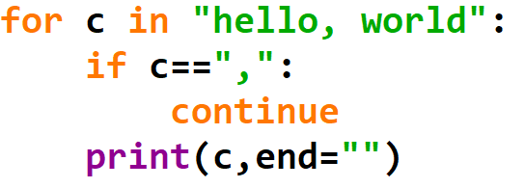
循环控制保留字
例2.13
依次输出字符串" hello, world "中","之外的字符。
运行结果：
hello world
continue 结束当次循环，继续执行后续次数循环
Notes:
下面我们通过具体的例子来掌握break和continue的区别。
例2.13依次输出字符串" hello, world "中","之外的字符。
实现代码中，c逐一获得“ hello, world ”中得字符，然后判断如果c等于逗号，则跳过后面得print语句，进入下次循环。逗号以外得其他字符都会正常输出，而且因为end=“”，所以输出得字符位置连续。程序运行结果是少了一个，逗号前后的字符正常输出。
因此，continue 的作用是结束当次循环，继续执行后续次数循环。只能少执行一次语句

Slide 68
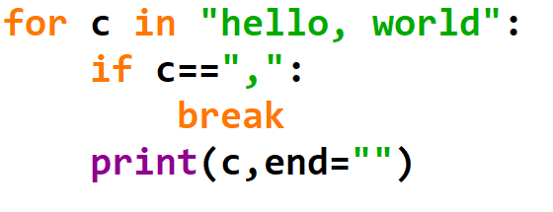
循环控制保留字
例2.14
依次输出字符串“hello, world”中“,”之前的字符。
运行结果：
hello
break 跳出并结束当前循环，执行循环后的语句
Notes:
如果把程序中的continue换成break，则当遇到逗号时，直接结束for语句的执行。后面剩余的循环都被跳过去了。
程序运行结果是hello，逗号之前的字符正常输出，逗号及其后的字符都未输出。
本讲我们学习了循环控制保留字，同学再见

Slide 69
03 Python控制结构
循环的高级用法
Notes:
同学你好，本讲我们学习循环的高级用法

Slide 70
循环的高级用法
带else的循环
for <变量> in <遍历结构> :
<语句块1>
else :
<语句块2>
while <条件> :
<语句块1>
else :
<语句块2>
else语句块作为"正常"完成循环的奖励
当循环没有被break语句退出时，执行else语句块
Notes:
循环的高级用法是指带else的循环。
一般高级用法会与break一起使用。在循环体也就是语句块1中有break，控制循环提前结束。For循环和while循环都可以带else子句。
对于带else的循环语句，程序逻辑是：
当循环没有被break语句退出时，也就是说循环语句把所有循环次数都正常运行完，这种情况下，程序将执行else语句块。
也就是说else语句块作为"正常"完成循环的奖励
如果循环过程中遇到break语句提前退出循环，则不会执行else子句。

Slide 71
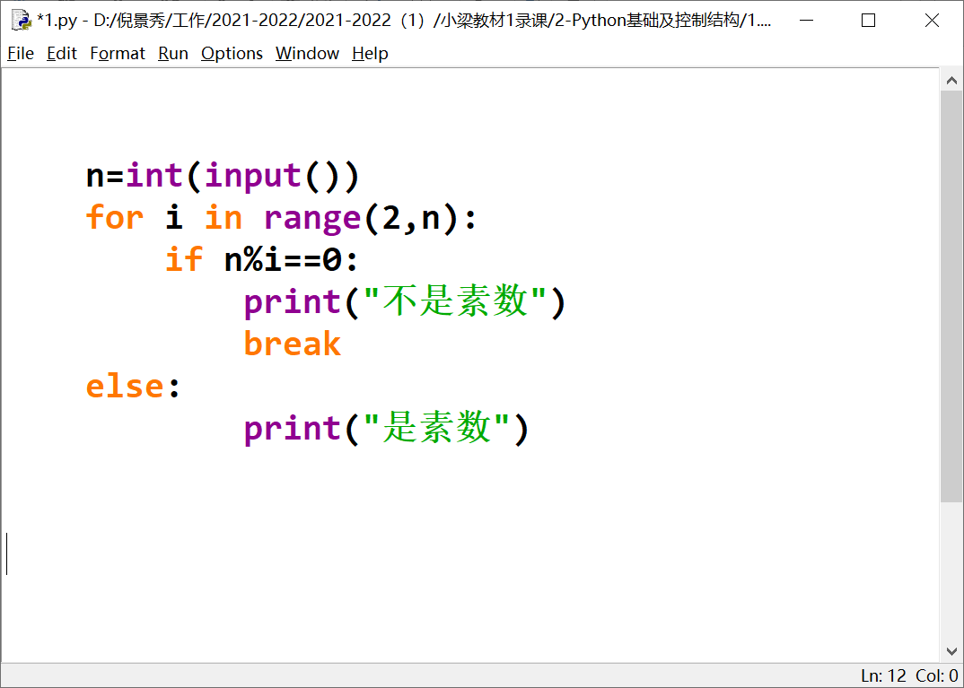
循环的高级用法
例2.15
判断素数（素数又称质数，大于等于2，只能被1和它本身的数整除）
Notes:
，我们以例2.15 判断素数为例，介绍循环的高级用法。
素数 大于等于2，只能被1和它本身的数整除。
判断方法：对正整数n，如果用2到n-1之间的所有整数去除，都无法整除，则正整数n为素数。
可以看出，程序中，对于i取2到n-1之间的不同整数，如果n能被i整除时，直接输出信息不是素数并退出循环。否则，如果n不能整除任何i，那么程序就没有执行break语句，顺利执行完range函数产生的所有循环次数，这种情况下，结束for语句之间，奖励执行else子句，即输出信息 是素数。
当然，此算法还有更优化的方法是，用2到sqrt（n）之间的所有去除即可。
本讲我们学习了循环的高级用法，同学再见

Slide 72
03 Python控制结构
异常处理
Notes:
同学你好，本讲我们学习异常处理。

Slide 73
异常处理
异常处理
exceptional handling
防止未知错误产生所采取的处理措施
注意
处理软件或信息系统中出现的异常状况
处理超出程序正常执行流程的某些特殊条件
Notes:
异常处理，英文名为exceptional handling
异常处理是防止未知错误产生所采取的处理措施
异常处理是编程语言里的一种机制，用于处理软件或信息系统中出现的异常状况（即超出程序正常执行流程的某些特殊条件）

Slide 74
异常处理
异常处理
用法1
try :
<语句块1>
except :
<语句块2>
用法2
try :
<语句块1>
except <异常类型> :
<语句块2>
Notes:
异常处理的实现需要两个保留字try和except。
具体的语法形式为
try :
<语句块1>
except :
<语句块2>
这种用法可以捕获所有异常。异常处理的执行过程是：当执行语句块1过程中出现异常时，则捕捉该异常，并在语句块2中进行错误处理。
（翻篇）也可以在Except后加异常类型，即指定特定异常类型的处理方法，其他异常类型不做处理。

Slide 75
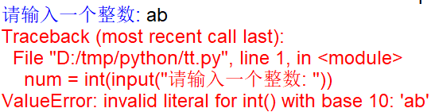
异常处理
示例
num = int(input("请输入一个整数: "))
print(num**2)
当用户没有输入整数时，会产生异常，怎么处理？
异常发生的行数
异常类型
Notes:
举例说明一下，下面两行代码的功能是：输入一个整数后，输出该整数的平方。
第一条语句是讲输入的数据转换为整数，要求用户输入的必须是数值才能转换，如果用户输入的是ab，就无法转换为整数。此时会产生异常。并弹出如下红色的错误提示。
在错误提示中，指明了异常发生的那行，即这里的line 1, 异常类型，即ValueError

Slide 76
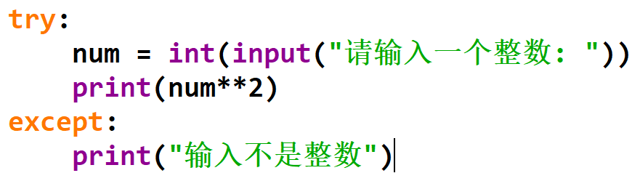
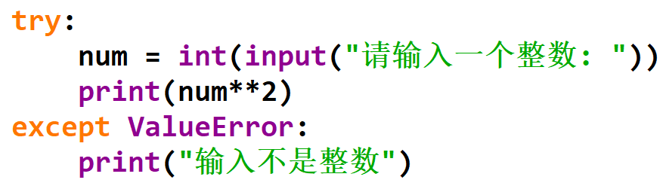
异常处理
例2.16
标注异常类型后，仅响应此类异常
Notes:
如果想让程序更加健壮，也就是说遇到异常情况，也能正常运行，不会中断崩掉。可以在代码中包装上异常处理。
比如前面求平方的代码，
增加异常处理，即可以更改为
try :
num = int(input("请输入一个整数: "))
print(num**2)
except :
print("输入不是整数")
运行时，即使遇到异常情况，也不会中断执行，而是输出报错信息。
也可以在except之后增加对应的异常类型进行处理。此时，仅响应ValueError这个异常类型。
这里需要强调的是，如果对于异常类型并不明确，则可以不加异常类型，这样可以捕捉所有的异常。程序更加健壮。

Slide 77
异常处理的高级用法
异常处理
try :
<语句块1>
except :
<语句块2>
else :
<语句块3>
finally :
<语句块4>
except对应语句块2在发生异常时执行
else对应语句块3在不发生异常时执行
finally对应语句块4一定执行
Notes:
接下来我们认识异常处理的高级用法。也就是，在try和except的基础上，增加else和finally。
形式如下
try :
<语句块1>
except :
<语句块2>
else :
<语句块3>
finally :
<语句块4>
在执行try下面的语句块1过程中，
如果发生异常，则执行except下面的语句块2.
如果不发生异常，则执行else下面的语句块3.
无论是否发生异常，都会执行Finally后的语句块4i
也就是说try和finally中的语句一定执行，except和else中的语句二选一执行。
本讲我们学习了异常处理，同学再见

Slide 78
总 结
Python 概述
发展、应用领域、环境安装
Python 基础知识
程序框架、输入输出、数据类型
Python 基本控制结构
三种：顺序、分支、循环
异常处理
Notes:
本章我们学习了Python概述、Python基础知识、Python给定控制结构三方面的内容。
大家可以在python编程环境下， 自行编程实践本章所有的例题，进一步加深理解。
以上是本章的全部内容。感谢学习。我们下节课见。

